Slide 2
SESI 13 PANGAN & OBAT-OBATAN SEBAGAI ISU KESEHATAN MASYARAKAT
Vetty Yulianti, Ssi, Apt, M..
Program Studi Sarjana Kesehatan Masyarakat
Fakultas Kesehatan Masyarakat
Universitas Indonesia

Slide 3
TUJUAN PEMBELAJARAN
Mahasiswa mampu:
Menjelaskan bahwa pangan dapat berpotensi mengganggu kesehatan dan menimbulkan penyakit.
Menjelaskan langkah-langkah melakukan penyelidikan epidemiologi.
Mengidentifikasi peran FDA dan BPOM di dalam keamanan pangan.
Menjelaskan tahapan persetujuan peredaran obat/vaksin oleh FDA.
Menjelaskan batasan aman pendekatan tradisional untuk persetujuan peredaran obat.
Menjelaskan peran surveilens postmarket dalam rangka keamanan suatu obat.
Mengidentifikasi efek samping pangan dan obat yang diatur oleh FDA.

Slide 4
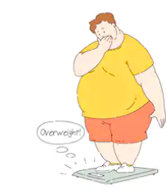
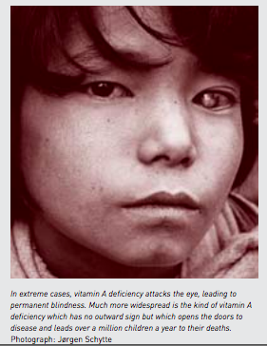
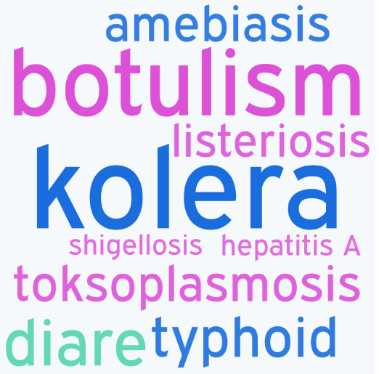
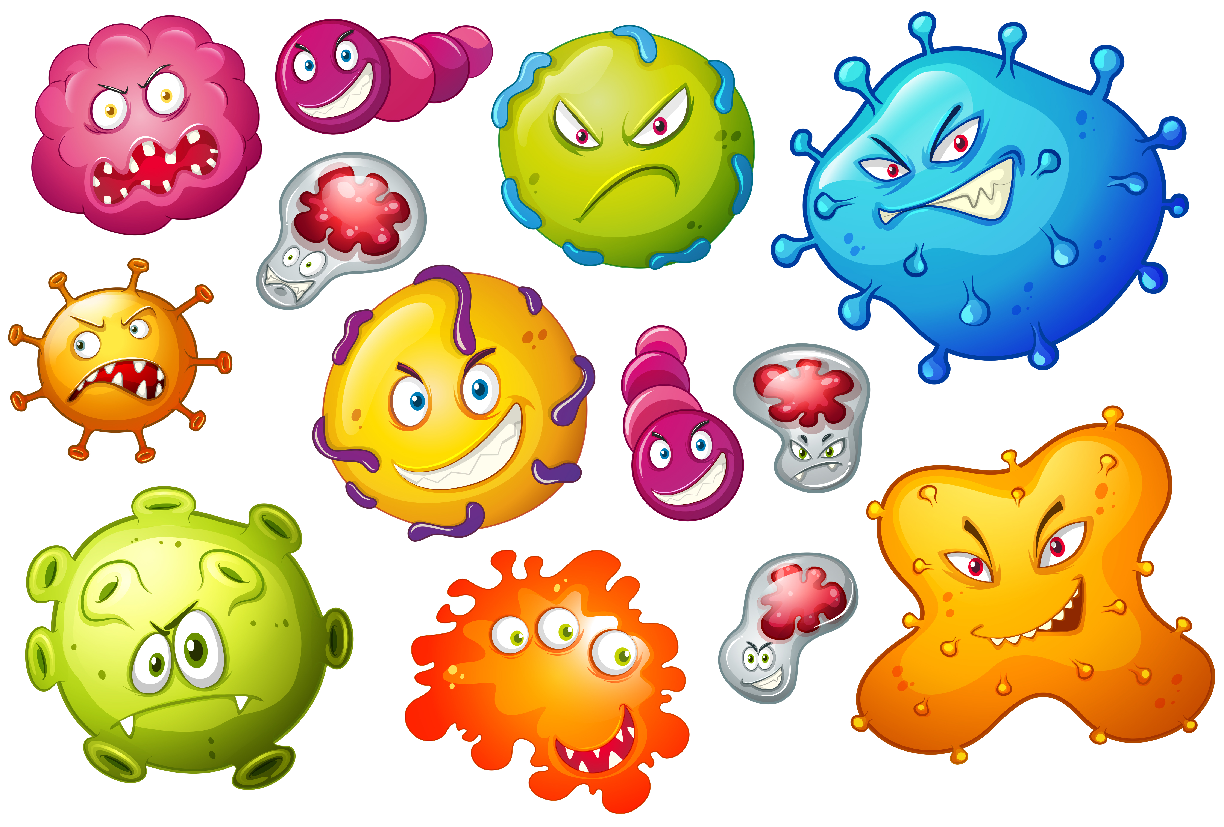
DAMPAK PANGAN TERHADAP KESEHATAN
Kekurangan pangan
Kelebihan pangan
Kekurangan vitamin & mineral
Kontaminan
Individu Rentan
Penyakit yang ditularkan
melalui makanan
Notes:
(https://www.who.int/nutrition/topics/malnutrition/en/)
https://www.shutterstock.com/image-vector/vector-overweight-obese-unhappy-man-shocked-1335929819
(UNICEF, No date): https://www.unicef.org/media/files/vmd.pdf
https://www.freepik.com/vectors/character. Character vector created by brgfx - www.freepik.com
https://www.cdc.gov/foodsafety/people-at-risk-food-poisoning.html

Slide 5
UNDERNUTRITION (KURANG GIZI)
Kekurangan gizi dikenal dengan istilah undernutrition yaitu kurangnya asupan kalori dan protein.
Underweight :
berat badan kurang, kekurangan nutrisi jangka pendek
Stunting:
keterlambatan pertumbuhan,
akibat kekurangan nutrisi jangka panjang
Wasting:
kekurangan gizi akut karena adanya infeksi yang berulang
Sebanyak 462 juta orang dewasa mengalami kekurangan berat badan. Di antaranya sebanyak 52 juta balita menderita wasting.
45% balita meninggal karena kurang gizi.
Notes:
https://www.who.int/nutrition/topics/world-food-day-2019-malnutrition-world-health-crisis/en/

Slide 6
OBESITAS
Kegemukan.
Obesitas pada masa anak-anak kemungkinan akan berisiko lebih tinggi untuk menjadi obesitas di masa dewasa.
Dampak obesitas: berbagai kecacatan dan penyakit: jangka pendek dan jangka panjang.
Penyakit yang tidak menular: penyakit kardiovaskular, terutama penyakit jantung dan stroke; diabetes; gangguan muskuloskeletal, terutama osteoartritis; dan kanker endometrium, payudara dan usus besar.

Slide 7
KEKURANGAN VITAMIN & MINERAL (MIKRONUTRIEN)
Vitamin & Mineral
Vitamin
berperan sebagai koenzim.
Larut Lemak
A, D, E, K
Larut Air
8 vitamin B kompleks & vitamin C
Mineral
senyawa anorganik di dalam tubuh sebagai ion (atom bermuatan) atau sebagai bagian dari molekul kompleks.
17 mineral
besi, kalsium, Iodine, zinc, fluor, Mn, dll
Notes:
Human nutrition, 2008 The Mc Graw Hill Companies

Slide 8
KONTAMINAN DALAM PANGAN
Jenis Kontaminan | Contoh kontaminan
1. Alami | Aflatoxin jamur yang berkembang di kacang, jagung, gandum, dan biji kapas. Paparan kronis akan menyebabkan hepatoma atau kanker hati.
2. Disengaja | Residu pestisida yang digunakan pada buah dan sayur dan residu antibiotik pada hewan menjadi potensi penting kontaminan
3. Tidak disengaja | Kontaminan seperti kaca atau logam atau produk makanan seperti kulit kacang atau cangkang hewan laut termasuk pada produk makanan yang tidak disengaja menjadi proses pemanenan

Slide 9
INDIVIDU RENTAN
Faktor
Genetik atau inborn errors of metabolism
Contoh: Phenylketonuria/PKU, yaitu kondisi ketidakmampuan genetik untuk melakukan metabolism asam amino fenilalanin, yang mengakibatkan kemerosotan mental dan kematian pada usia muda.
Bentuk kerentanan individu:
reaksi alergi, muncul gejala mulai dari reaksi kulit hingga anafilaksis (syok akibat alergi).
Contoh:
alergi kacang, yang telah dikenali sebagai bentuk umum dari alergi yang berpotensi menyebabkan anafilaksis.

Slide 10
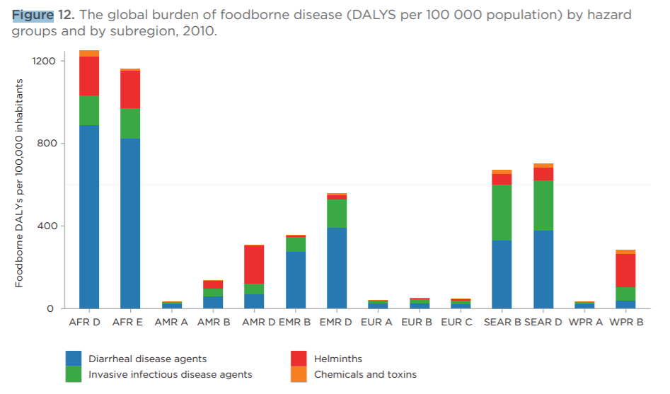
PENYAKIT YANG DITULARKAN MELALUI PANGAN (GLOBAL)
Grafik beban penyakit ditularkan makanan secara global (DALYS per 100.000 penduduk) berdasarkan
kelompok kontaminan dan sub-regional, 2010
Sumber: WHO Estimates of the Global Burden of Foodborne Disease

Slide 11
Sumber: WHO Estimates of the Global Burden of Foodborne Disease

Slide 12
KLB PANGAN DI INDONESIA
2017
Jumlah KLB keracunan pangan: 163 kejadian
Wilayah Terdampak
Jawa Barat: 25 kejadian
7132 kasus C
Case Fatality Rate = 0,1%
Jawa Tengah: 17 kejadian
Jawa Timur: 14 kejadian
Bali: 13 kejadian
NTB: 12 kejadian

Slide 13
PENYAKIT YANG DITULARKAN MELALUI PANGAN
Makanan dapat menjadi media bagi patogen penyakit
Agen | Patogen penyakit
Bakteri | Salmonella, Campylobacter, dan toksin yang menghasilkan E.coli
Virus | Hepatitis A dan norovirus
 | Norovirus merupakan virus sangat menular dan merupakan penyebab wabah penyakit yang ditularkan melalui pangan khususnya pada lingkungan padat

Slide 14
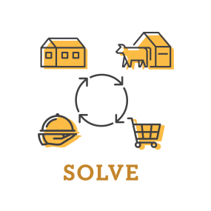
LANGKAH-LANGKAH PENYELIDIKAN EPIDEMIOLOGI DALAM KEJADIAN LUAR BIASA (KLB) PANGAN
1. Deteksi KLB/wabah
2. Tentukan definisi
kasus & temukan kasus
3. Kembangkan hipotesis
4. Uji hipotesis:
epidemiologi & uji pangan
5. Temukan
sumber kontaminasi pangan
6. Pengendalian
KLB/wabah
7. Tentukan berakhirnya KLB/wabah
Notes:
https://www.cdc.gov/foodsafety/outbreaks/investigating-outbreaks/investigations/index.html

Slide 15
TINGKAT ORGANISASI DALAM KEAMANAN PANGAN
Global: WHO, FAO, CODEX
Federal:
USA: FDA, US EPA, CDC
Indonesia: BPOM
Dinas Kesehatan
Badan perlindungan konsumen

Slide 16
PERAN INSTANSI/ORGANISASI DALAM KEAMANAN PANGAN
Tingkat | Organisasi | Tugas
Global | Food And Agriculture Organization Of The United Nations (FAO) | Badan dari UN yang memiliki tanggung jawab menyeluruh untuk memastikan pasokan makanan memadai di seluruh dunia.
 | WHO | Menetapkan kebijakan dan membuat rekomendasi mengenai keamanan pasokan pangan melalui Departement of Food Safety and Zoonoses.
Global | Codex Alimentarius Comission | Diinisiasikan sebagai program gabungan FAO dan WHO yang mengembangkan standar makanan, pedoman, dan kode praktik; dasar untuk aturan perdagangan global.

Slide 17
PERAN INSTANSI/ORGANISASI DALAM KEAMANAN PANGAN
Tingkat | Organisasi |  | Tugas
Federal | Amerika Serikat | Amerika Serikat FDA | Bertanggungjawab menyeluruh untuk regulasi keamanan pangan di Amerika Serikat
 |  | USDA | Bertanggungjawab mengatur untuk daging, unggas, dan telur di Amerika Serikat
Federal | Amerika Serikat | US EPA | Mengatur penggunaan pestisida dan penegakan standar kualitas air
 |  | CDC | Bertanggung jawab untuk surveilans, investigasi dengan berkolaborasi dengan departemen kesehatan lokal

Slide 18
PERAN INSTANSI/ORGANISASI DALAM KEAMANAN PANGAN
Tingkat | Organisasi |  | Tugas
Federal | Indonesia | Dewan Ketahanan Pangan | Membantu presiden mewujudkan kebijakan ketahanan pangan nasional dan evaluasi serta pengendalian.
 |  | Badan Ketahanan Pangan | Unsur pendukung Kementerian Pertanian Indonesia yang menyelenggarakan koordinasi dan perumusan kebijakan di bidang peningkatan diversifikasi dan pemantapan ketahanan pangan.
 |  | Badan Pengawas Obat dan Makanan (BPOM) | Mengawasi peredaran obat-obatan dan makanan di Indonesia.

Slide 19
PERAN INSTANSI/ORGANISASI DALAM KEAMANAN PANGAN
Tingkat | Organisasi | Tugas
Lokal | Departemen kesehatan lokal | Inspeksi tempat makan, investigasi outbreak
Konsumen | Badan perlindungan konsumen | Mengedukasi mengenai pembelian, persiapan, dan penyimpanan makanan.

Slide 20
OBAT : ISU PENTING DALAM KESEHATAN MASYARAKAT¹
Efek merugikan dari obat, termasuk Vioxx ® dan obat dengan bahan kimia lain yang berhubungan dengan arthritis, berkontribusi pada penyakit hati pada 10 dari ribuan pasien
Pengobatan diabetes, penurun berat badan, ditarik dari pasar dikarenakan efek sampingnya
Penuaan populasi dan meningkatnya ketergantungan pada obat-obatan menimbulkan kekhawatiran tentang efek samping obat yang sering kali tidak terduga

Slide 21
OBAT : ISU PENTING DALAM KESEHATAN MASYARAKAT²
FDA melakukan pengujian terhadap hewan sebelum melakukan studi mengenai obat pada manusia.
Uji hewan biasanya dilakukan pada dua spesies berbeda pada tingkat yang jauh di atas dosis ekuivalen yang akan digunakan pada manusia.
Studi telah dilakukan terutama adalah untuk mendeteksi kanker, teratogen, dan efek pada fertilitas. Sebagai tambahan, efek toksik pada organ yang sensitif terhadap obat seperti hati, ginjal, dan sumsum tulang juga diinvestigasi.
Namun, efek pada hewan mungkin akan gagal mendeteksi efek selanjutnya pada manusia atau efek dosis tinggi yang sulit ditafsirkan. Contohnya, thalidomide, obat tidur yang menyebabkan pemendekan anggota badan pada bayi tidak memperlihatkan efek pada hewan yang diuji.

Slide 22
OBAT : ISU PENTING DALAM KESEHATAN MASYARAKAT³
Manusia mungkin menyerap, memetabolisme, dan mengekskresi obat dengan cara yang berbeda dengan hewan.
Efek dosis tinggi pada satu spesies memberikan peringatan bahwa kemungkinan efek serupa pada manusia namun tidak menjamin kepastiannya.
Manusia memiliki berbagai macam reaksi terhadap obat meskipun diberikan dengan jalur yang sama dengan dosis sesuai berat badan. Sehingga kemungkinan uji klinis menggunakan hewan bisa saja melewatkan efek samping yang serius dan langka pada manusia.

Slide 23
PROSES PENGUJIAN KEAMANAN OBAT & VAKSIN
1. Fase pre klinik
2. Fase 1
3. Fase 2
4. Fase 3
5. Fase 4

Slide 24
PROSES PENGUJIAN KEAMANAN & KEEFEKTIFAN SUATU OBAT¹
Fase | Definisi | Tujuan | Keterbatasan
Preklinis | Penilaian keamanan (min. 2 spesies) pada dosis tinggi sebelum penggunaan awal pada manusia | Menguji efek karsinogenesis, teratogen, dan fertilitas | Efek dosis tinggi mungkin tidak berhubungan dengan efek pada manusia Perbedaan spesies menyebabkan missing effects, yang nantinya akan muncul pada uji manusia atau penggunaan secara luas

Slide 25
PROSES PENGUJIAN KEAMANAN & KEEFEKTIFAN SUATU OBAT²
Fase | Definisi | Tujuan | Keterbatasan
Fase 1 | Pengujian awal obat pada manusia (volunteer yang sehat atau pasien yang sakit parah), namun tidak harus pada mereka yang akan menggunakan obat tersebut | Menilai proses metabolism dan ekskresi untuk menetapkan dosis, waktu, dan rute pemberian Menilai keamanan pada organ yang rentan (hati, ginjal, testis, sumsum tulang) | Uji dengan jumlah yang sedikit dan jangka pendek memungkinkan banyak efek yang terlewat Kemungkinan tidak dapat memprediksi efek samping jika pasien tidak mewakili obat yang akan digunakan

Slide 26
PROSES PENGUJIAN KEAMANAN & KEEFEKTIFAN SUATU OBAT³
Fase | Definisi | Tujuan | Keterbatasan
Fase 2 | Uji awal dengan skala kecil, terkontrol dan tidak terkontrol, dan uji kemanjuran dengan penilaian keamanan sekunder | Menetapkan bahwa ada cukup bukti kemanjuran untuk uji coba terkontrol secara acak fase 3 | “proof of concept” dan informasi untuk membantu merancang dan memutuskan uji coba terkontrol secara acak

Slide 27
PROSES PENGUJIAN KEAMANAN & KEEFEKTIFAN SUATU OBAT⁴
Fase | Definisi | Tujuan | Keterbatasan
Fase 3 | Uji coba secara acak yang terkontrol | Menetapkan kemanjuran satu indikasi diantara kelompok pasien yang homogeny dibandingkan pengobatan konvensional Menyelidiki keamanan jangka pendek terhadap pengobatan konvensional | Uji coba random terkontrol mungkin akan terlalu kecil, durasi terlalu singkat, dan kondisi partisipan terlalu sederhana atau tidak kompleks dalam hal penyakit atau pengobatan untuk mengobservasi efek samping yang akan terlihat pada praktik klinis

Slide 28
PROSES PENGUJIAN KEAMANAN & KEEFEKTIFAN SUATU OBAT⁵
Fase | Definisi | Tujuan | Keterbatasan
Fase 4 (post market surveillance) | Penilaian keamanan berdasarkan pada sistem pelaporan spontan Basis data dan studi formal tentang keamanan semakin banyak digunakan untuk menilai keamanan praktik klinis | Mendeteksi efek samping yang langka dan serius dan juga peningkatan frekuensi efek samping yang telah diketahui Ketika obat telah disetujui oleh FDA, maka dapat digunakan dalam berbagai dosis, berbagai jenis pasien, dan indikasi lain sesuai resep | Tidak mendeteksi efek samping, terutama jika menstimulasi efek umum seperti kerusakan hati atau ginjal Interaksi antara obat dan penyakit adalah hal biasa sehingga sulit untuk menilai dan menghubungkan penyebabnya

Slide 29
WEWENANG FDA TERHADAP KEAMANAN OBAT
FDA tidak memiliki wewenang untuk melakukan uji lanjutan terhadap obat ketika sudah disetujui untuk penggunaan klinisnya.
Selain pada label peringatan pada instruksi penggunaan obat, FDA memiliki keterbatasan wewenang dalam proses pemantauan obat.
Saat ini, proses investigasi postmarket terhadap efek merugikan obat telah dimulai. Prosesnya tidak hanya sebatas pada pelaporan spontan namun tindak lanjut pasien yang sebelumnya mengikuti uji acak terkontrol.

Slide 30
PRODUK LAIN YANG DIREGULASIKAN OLEH FDA
Kosmetik
Peralatan medis
Produk biologis (pasokan darah)
Produk tembakau

Slide 31
REFERENSI
Riegelman, R. K. (2019). Public health 101 : improving community health / Richard Riegelman, Brenda Kirkwood. (B. Kirkwood & E. Central (eds.); Third edition). Burlington, Massachusetts : Jones & Bartlett Learning, 2019.
WHO. 2015. Infographics: Estimates of the global burden of foodborne diseases https://www.who.int/foodsafety/areas_work/foodborne-diseases/ferg_infographics/en/
WHO. 2015. WHO ESTIMATES OF THE GLOBAL BURDEN OF FOODBORNE DISEASES https://apps.who.int/iris/bitstream/handle/10665/199350/9789241565165_eng.pdf?sequence=1
Kemenkes. 2018. LEBIH DARI 200 PENYAKIT DAPAT MENULAR MELALUI MAKANAN, KEAMANAN PANGAN HARUS DIPERHATIKAN https://www.kemkes.go.id/article/print/18092700003/lebih-dari-200-penyakit-dapat-menular-melalui-makanan-keamanan-pangan-harus-diperhatikan.html

Slide 32
REFERENSI GAMBAR & GRAFIK
https://www.who.int/nutrition/topics/malnutrition/en/
https://www.shutterstock.com/image-vector/vector-overweight-obese-unhappy-man-shocked-1335929819
UNICEF, No date. https://www.unicef.org/media/files/vmd.pdf
https://www.freepik.com/vectors/character. Character vector created by brgfx - www.freepik.com
https://www.cdc.gov/foodsafety/people-at-risk-food-poisoning.html
WHO Estimates of the Global Burden of Foodborne Disease

Slide 34
VIDEO BANTUAN DANA HIBAH DPASD UI 2020
Copyright © Universitas Indonesia 2020
Produksi S1 Kesehatan Masyarakat, FKM UI

